Slide 1
L’annonce d’une maladie grave
C’est pas si facile…
Dr Cédric Arvieux – CHU de Rennes - COREVIH Bretagne

Slide 2
Objectifs
Comprendre les grands enjeux qui sont autour de l’annonce d’une maladie grave
  Pour le soignant
  Pour le patient
Maitriser la base technique permettant de faire une annonce

Slide 3
Plan
Exercice
Contexte de « l’annonce »
Exercice 2
Communication et techniques
Quelques données sur le ressenti des patients
Bibliographie

Slide 4
Exercice 1
Pour vous, professionnel de santé, quel mot représente l’annonce d’une maladie grave ?

Slide 5
L’annonce
Conditionne souvent l’acceptation de la maladie
Evènement traumatique
  Violent et intense
  « Marquant »
    « En une fraction de seconde, la vis bascule »
    « Il y a le temps d’avant et le temps d’après »
    « Rien ne sera plus jamais comme avant »

Slide 6
Contexte légal et juridique
Code de déontologie (Art. 35)
  Le médecin doit au patient une information loyale, claire et appropriée sur son état, les investigations et les choix qu’il propose.
    Toutefois, dans l’intérêt du malade, et pour des raisons que le praticien apprécie en conscience, un malade peut être tenu dans l’ignorance de son état (sauf risques de contamination d’autres personnes).
La loi du 4 mars 2002 : va plus loin !
  Toute personne a le droit d’être informée sur son état de santé…
    Cette information incombe à tout professionnels de santé
    Cette information est délivrée au cours d’un entretien individuel
Rapport HAS 2008 sur l’annonce d’une mauvaise nouvelle

Slide 7
Le contexte
L’annonce doit être centrée sur le patient et non sur la maladie
  Pas facile pour un soignant…
Importance de la Communication
  Verbale
  Gestuelle
  Empathie

Slide 8
Exercice 2 (1)
Annoncer une séropositivité de l’infection VIH
  4 groupes de 3
    Un patient
    Un soignant
    Un observateur

Slide 9
Exercice 2 (2)
Scénario :
  Luis est venu faire un test de dépistage au CDAG. C’est la troisième fois cette année car il prend pas mal de risques (rapports homosexuels non protégés avec partenaires multiples); les deux tests précédant étant négatifs, il n’est pas super inquiet…
  Le soignant a reçu les résultats qui montrent clairement une infection par le VIH
Exercice:
  Annoncer son résultat à Luis
  L’observateur note les réactions du soignants et du patient

Slide 10
Dimension psychologique de la relation
En arrière plan chez le soignant
  Peur de la mort
  Peur des réactions émotionnelles du patient/des siennes
  Crainte d’être désapprouvé (n’annonce pas la bonne nouvelle)
  …
Mécanismes de défenses du soignant
  Mensonge
  Fuite en avant, pas d’espace pour le patient
  Fausse réassurance
  Rationalisation
  Evitement
  …

Slide 11
Bases de la communication
Disponibilité et situation d’écoute
Information adaptée
Respect des silences
Questions fermées et ouvertes
Reformulation
Assurance de la compréhension
Redonner la parole en fin d’entretien

Slide 12
Techniques
Connaître le patient et « savoir ce qu’il sait »
  Evite le décalage
Dire les mots…
  …Mais leur éviter la brutalité
Etablir un plan initial avec le patient et des objectifs
  Interprétation des signes cliniques / ce qui a amené au diagnostic / Programme de traitement/ Pronostic / Soutien envisagé
L’annonce, c’est la fin d’une certaine incertitude…

Slide 13

Techniques (2)
S’assurer de la compréhension du patient et l’assurer de la compréhension du soignant
  S’ajuster aux réactions du patients
  Laisser le temps
Garder un « champ du possible »
  Ex : VIH et relations sexuelles
Conclure l’entretien
  Faire la synthèse de ce qui a été compris (patient, entourage)
  Remettre un support, si possible « personnalisé »

Slide 14
Une fois l’annonce faite…

Slide 15
Deux impacts
Traumatisme primaire
  Mort, douleur, handicap, diminution, limitation
Traumatisme à distance
  Réactivation d’évènements douloureux passés
    Deuil, maladie, conflit, séparation etc…

Slide 16
Trois réactions
Sentiment d’arbitraire
  Relié à « l’impuissance »
  « Pourquoi moi ?
Culpabilité
  Lien d’humanité face à l’événement (H. Romano)
  L’entendre pour aider le patient à s’en dégager
Altération du sentiment d’appartenance
  Le patient « ne se reconnaît plus » et pense être reconnu autrement : depuis « ça », on me regarde différemment

Slide 17
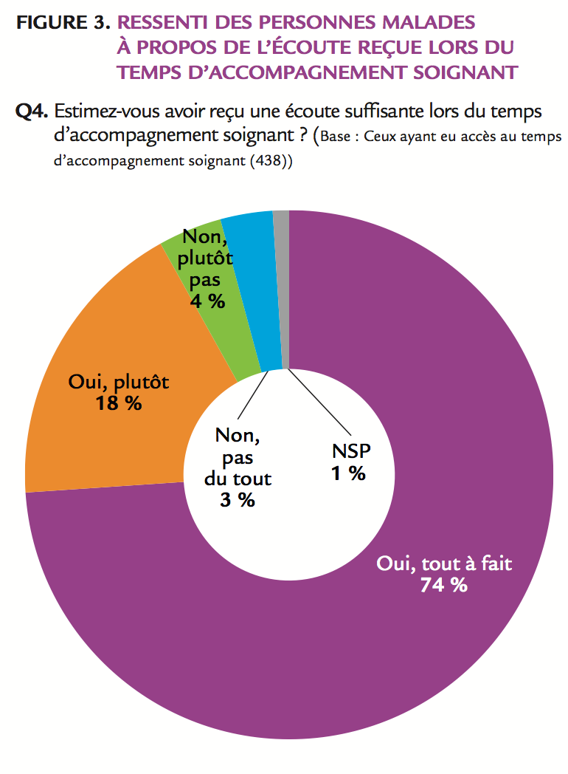
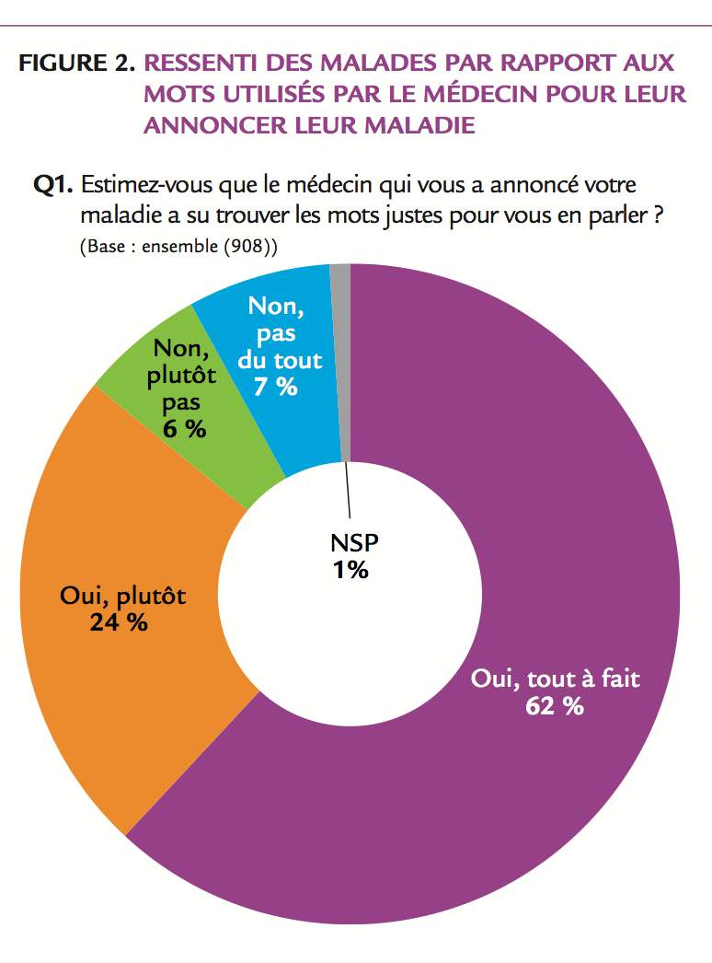
L’annonce : un degré de satisfaction élevé, mais…

Slide 18
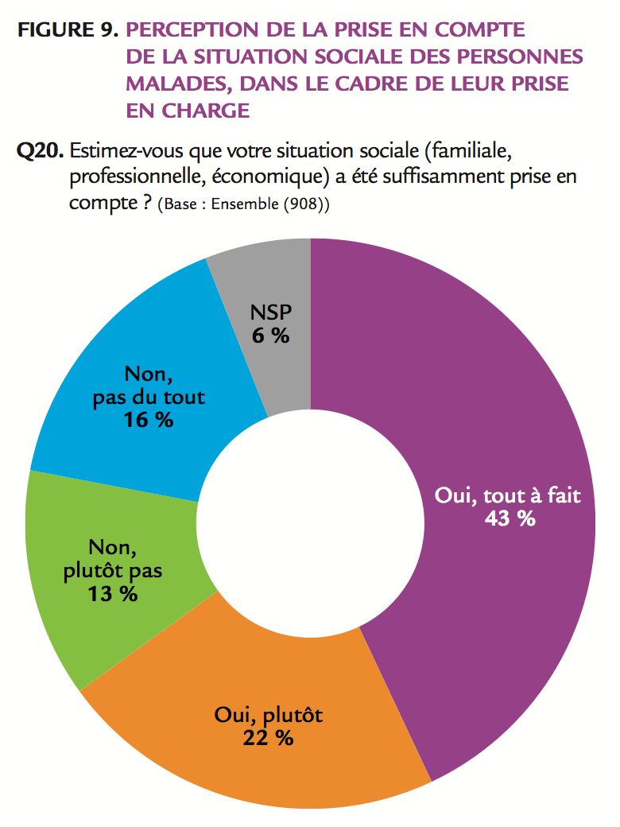
L’annonce : prendre en compte le caractère multidimensionnel

Slide 19

Bibliographie
L’annonce d’un diagnostic grave. H. Romano, La revue de médecine interne 31 (2010) 626-630.
Information du patient et annonce d’une maladie grave. L. Misery & M. Chastaing. La revue de médecine interne 26 (2005) 960-5.
Etude sur l’annonce du diagnostic de cancer et le ressenti des malades en 2011. Mai 2012.
C’est comment quand on est mort ? Accompagner les enfants sur le chemin du chagrin. H. Romano, La pensée sauvage, Grenoble, 2009
http://www.corevih-bretagne.fr

